Slide 1
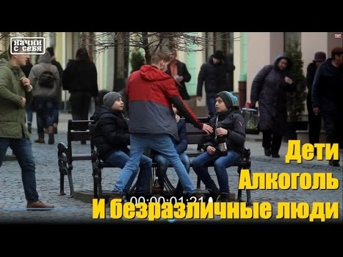
Алкоголь и дети несовместимы!
Среди молодежи бытует ложное мнение о том, что употребление спиртных напитков – показатель самостоятельности, силы и мужества.
Даже если ваш ребенок никогда не пил спиртного, а праздник решил «отметить», расскажите ему, что алкоголь оказывает разрушающее действие на все системы и органы человека.
Под воздействием алкоголя люди утрачивают чувство ответственности перед обществом, совершают правонарушения. Отсюда и драки среди подростков, и самоубийства, и многие другие трагедии. Детям необходимо разъяснять, что алкоголь, содержащийся в водке, ничем не отличается от алкоголя, содержащегося в пиве или вине. Поэтому законом пиво отнесено к алкогольной продукции.

Slide 2
Хотелось, чтобы наше подрастающее поколение росло здоровым как физически, так и морально.

Slide 3
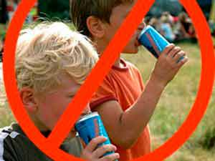
Продажа алкоголя (в том числе пива и пивных напитков) несовершеннолетним запрещена статьей 16 Федерального Закона от 22.11.1995 № 171-ФЗ «О государственном регулировании производства и оборота этилового спирта, алкогольной и спиртосодержащей продукции и об ограничении потребления (распития) алкогольной продукции».

Slide 4
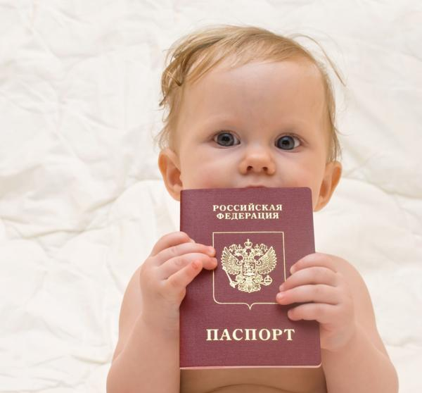
Гражданским кодексом Российской Федерации установлено, что гражданин становится совершеннолетним по достижении восемнадцатилетнего возраста.
В случае возникновения у продавца сомнения в достижении покупателем совершеннолетия, продавец вправе потребовать у этого покупателя документ, удостоверяющий личность и позволяющий установить возраст этого покупателя (паспорт).

Slide 5
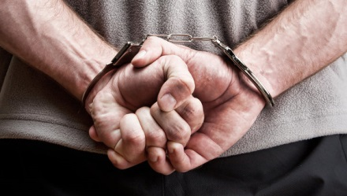
Ответственность за продажу алкоголя несовершеннолетним установлена частью 2.1 статьи 14.16 Кодекса Российской Федерации об административных правонарушениях.
Административный штраф за розничную продажу АЛКОГОЛЬНОЙ ПРОДУКЦИИ несовершеннолетним составляет: для организаций от 300 тыс. до 500 тыс. рублей, для должностных лиц и индивидуальных предпринимателей – от 100 тыс. до 200 тыс. рублей, и для граждан от 30 тыс. до 50 тыс. рублей (часть 2.1 статьи 14.16 КоАП РФ). За неоднократную розничную продажу АЛКОГОЛЬНОЙ ПРОДУКЦИИ несовершеннолетним предусмотрена уголовная ответственность – это штраф в размере до 80 тыс. рублей, либо в размере заработной платы или иного дохода осужденного за период до шести месяцев. Вместо штрафной санкции могут назначить исправительные работы до одного года с лишением права занимать определенные должности или заниматься определенной деятельностью на срок до трех лет (ст. 151.1 Уголовного кодекса Российской Федерации).
Кроме этого, за продажу алкогольной продукции несовершеннолетним предусмотрено аннулирование лицензии во внесудебном порядке.

Slide 6
Отдел потребительского рынка администрации Иркутского районного муниципального образования
обращается ко всем, кто не равнодушен к своим детям!
Если Вы увидели, что ребенку продали спиртное:
1.Потребуйте жалобную книгу и сделайте запись:
«Я стал очевидцем….»;
2. Позвоните по телефону «Горячей линии», организованной отделом потребительского рынка администрации Иркутского района 8(3952)718-032

